Slide 1
ФРАЗЕОЛОГИЗМЫ
Подготовила:
Пешкова Таисия Алексеевна заведующая библиотекой ГБОУ СОШ №968 г. Москва.

Slide 2
Цели:
Познакомить учащихся с понятием фразеологизма.
Задачи:
- Развить умение правильно употреблять фразеологизмы в речи и толковать их значение;
- Воспитывать любовь к слову и родному языку.
- Повышать речевую культуру учащихся, воспитывать чувство ответственности по отношению к слову.

Slide 3
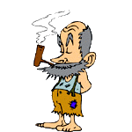
Как работает слово
Бывает частенько, что слово - одно,
Но очень по- разному служит оно.
Примеры тут можно найти без труда.
Возьмём хоть короткое слово «вода».
Вот был я мальчишкой, да детство прошло.
С тех пор уж немало «воды утекло»!
О смелом мы вправе сказать наперёд:
Такой «сквозь огонь и сквозь воду пройдёт!»

Slide 4
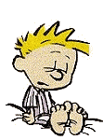
А гуси и утки - сухие всегда.
Заметили люди: «Как с гуся вода».
Случалось с тобою: ты правил не знал.
Молчал при опросе? «Воды в рот набрал»!
Лентяй отдыхает, а время идёт -
«Под камень лежачий вода не течёт».
Сказать болтуну мы порою не прочь:
«Довольно, мол,
«воду-то в ступе толочь».
Не прочь и другому сказать невзначай:
«Довольно лить воду! Ты дело давай!».
Работать впустую... Что скажут потом?
Не дело, мол, «воду носить решетом».
Стихи я пишу, не жалея труда Чтоб вы не сказали: «В стихах-то вода...».

Slide 5
Фразеология -
от греч. фразис (phrasis) –
выражение +
логос ( logos) - учение.

Slide 6
ФРАЗЕОЛОГИЗМЫ
Это устойчивые сочетания слов, равные по значению либо одному слову, либо предложению.

Slide 7
Откуда берутся фразеологизмы
Старославянские
Исконно русские
Из разных
профессий
Как зеницу ока, не от мира сего
Сматывать удочки, расправлять крылья
Сгущать краски, ход конем
Из мифологии
Созданные писателями
ахиллесова пята, нить Ариадны
голый король, счастливые часов не наблюдают

Slide 8
Cамая главная черта фразеологизмов – их образно-переносный смысл.
“Зарубить на носу”
Означает: запомнить крепко-накрепко, раз и навсе­гда.

Slide 9
Бревно в глазу
О недостатке, который человек не хочет замечать у себя, критикуя при этом других.

Slide 10
Наврать с три короба
Очень много наговорить, наврать, пообещать но не выполнить.

Slide 11
Предлагаю вам поучаствовать в игре.

Slide 12
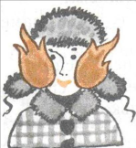
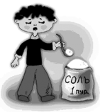
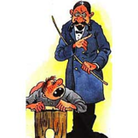
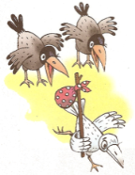

Slide 13
Определить, с какой профессией связано возникновение фразеологического оборота
Топорная работа; без сучка и задоринки; снять стружку; разделать под орех.
Трещать по швам; семь раз отмерь; шито белыми нитками; на один покрой.
Калачом не заманишь; заварить кашу; толочь воду в ступе.

Slide 14
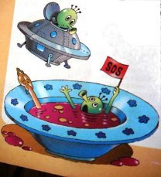
Узнай фразеологизмы и вспомни их значения
Чувствовать себя; не так как всегда; быть не в обычном для себя состоянии.
Маловероятное, сомнительное, вряд ли возможное событие.
Запомнить крепко –
накрепко, раз и навсегда.

Slide 15
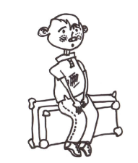
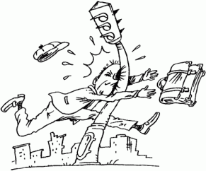
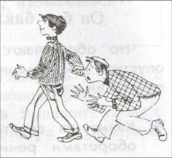
Указать фразеологизмы со значением «бездельничать», затем со значением «обманывать» и со значением «быстро»
Сломя голову, сидеть сложа руки, втирать очки, во все лопатки, лодыря корчить, бить баклуши, водить за нос, во весь дух, вводить в заблуждение, высунув язык, со всех ног.

Slide 16
Отличие свободных словосочетаний от фразеологизмов
фразеологизмы
словосочетания
В их составе нельзя заменять
одно слово другим.
Любое из слов можно заменить другими словами.
Слова теряют свою смысловую самостоятельность.
Слова сохраняют свою смысловую самостоятельность.

Slide 17
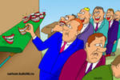

Slide 19
Отгадайте фразеологические загадки
Его проглатывают; он подвешен у другого; за него тянут, заставляя высказываться.
Не цветы, а вянут; не ладони, а ими хлопают; не белье, а их развешивают доверчивые люди.
Ее толкут в ступе или носят в решете люди, которые занимаются бесполезным делом; ее набирают в рот, когда молчат.
Он в голове у несерьезного человека; его советуют поискать в поле; на него бросают слова и деньги.

Slide 20
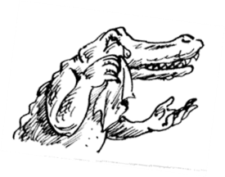
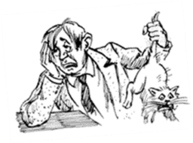
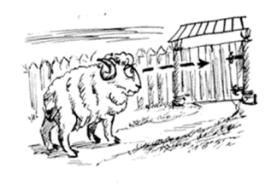
художник –иностранец продолжает изучать русский язык. Но во фразеологизмах он никак не может разобраться. Запишите фразеологизмы, которые здесь им изображены.

Slide 21
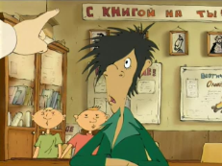
Дорогие ребята, скажите-ка, положа руку на сердце, чем вы обычно занимаетесь на уроках.
Ходят на головах; грызут гранит науки;
Тянут кота за хвост; жуют мочалку;
Режут без ножа учителя; играют в бирюльки;
Гоняют лодыря; и ухом не ведут;

Slide 22
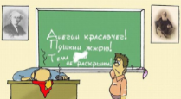
А учитель в это время:
Выжимает слезу; рвёт и мечет;
Кусает локти; на седьмом небе;
Смотрит сквозь пальцы; и в ус не дует;
Заводит волынку; заливается соловьём;
Грозит угостить берёзовой кашей; обещает намылить голову.

Slide 23
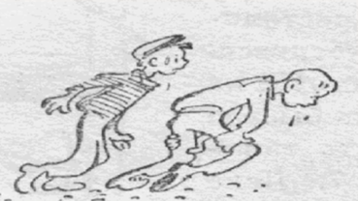
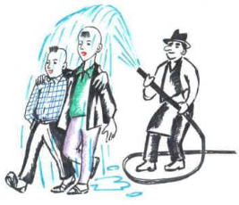
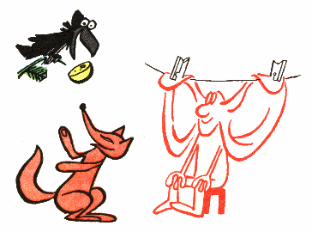
Закончите стихотворение, подобрав нужный по смыслу фразеологизм.
Мы исходили городок
Буквально вдоль и поперёк,
И так устали мы в дороге,
Что еле __.
Товарищ твой просит украдкой
Ответы списать из тетрадки.
Не надо, ведь этим ты другу,
Окажешь __.
Дружнее этих двух ребят
На свете не найдёшь.
О них обычно говорят
_____________________.
Фальшивят, путают слова,
Поют кто в лес, кто по дрова,
Ребята слушать их не станут,
От этой песни ___.

Slide 24
Фразеологические обороты украшают нашу речь, делают ее образной, яркой. Их употребление уместно в разных жизненных ситуациях, в споре, в житейском разговоре, в выступлениях, в написании сочинений. Но чтобы не попасть впросак, необходимо точно знать, что означает тот или иной фразеологизм.

Slide 26
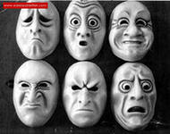
Ребята подводя итог урока-игры мы можем сделать с вами вывод:
Фразеологизмы, позволяют нам в нескольких коротких, но точных словах выразить всю гамму чувств, эмоций, передать личное отношения к кому-то или к чему-то с дополнительными оттенками иронии, шутки, любви.

Slide 27
Спасибо за внимание.

Slide 28
Список литературы:
Розе Т.В. Большой фразеологический словарь. М.:ОЛМА Медиа Групп, 2011.
Бабкин А.М. Русская фразеология, ее развитие и источники. М.: URSS, 2009.
Волков С.В. Детский фразеологический словарь в картинках. М.: АСТ Астрель, 2010.
http://www.wikipedia.org
http://www.genon.ru

